Slide 1
স্বাগতম

Slide 2
উপস্থাপনায়
মোঃ মোমিনুল ইসলাম সহকারী শিক্ষক(কম্পিউটার)
দত্তগাতী বালিকা মাধ্যমিক বিদ্যালয়
অভয়নগর, যশোর

Slide 3
পাঠ পরিচিতি
বিষয়: কম্পিউটার শিক্ষা
শ্রেণি: ৯ম/১০ম
অধ্যায়: দশম
পাঠ: মাল্টিমিডিয়া

Slide 4
শিখনফল
মাল্টিমিডিয়া কী বলতে
মাল্টিমিডিয়ার প্রকারভেদ বর্ণনা করতে পারবে
মাল্টিমিডিয়ার প্রয়োগ ক্ষেত্র ব্যাখ্যা করতে পারবে

Slide 5
তাহলে আজকের পাঠ
মাল্টিমিডিয়া ও মাল্টিমিডিয়ার মিডিয়াসমূহ

Slide 6
মাল্টিমিডিয়া কাকে বলে
মাল্টি শব্দের অর্থ বহু আর মিডিয়া শব্দের অর্থ মাধ্যম অর্থাৎ মাল্টিমিডিয়া শব্দের অর্থ বহুমাধ্যম। যেখানে বর্ণ, চিত্র, শব্দের সমন্বয় থাকবে।

Slide 7
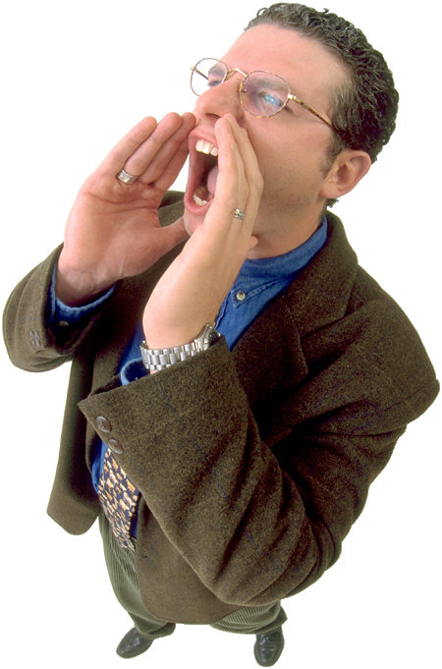
ক
বর্ণ
চিত্র
শব্দ

Slide 8
মাল্টিমিডিয়া কি
ক
+
+
+
+
বর্ণ
চিত্র
শব্দ

Slide 9
মাল্টিমিডিয়া হলো:
এক কথায় মাল্টিমিডিয়া হলো:
বর্ণ (Text)
চিত্র (Graphics)
শব্দের (Sound)
সমন্বয়

Slide 10
বর্ণ (Text) কি

Slide 11
চিত্র কি

Slide 12
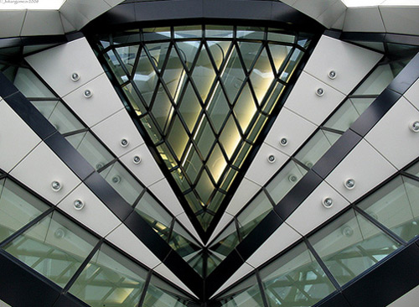
চিত্র হলো:
স্থাপত্য
থ্রীডি ছবি

Slide 13
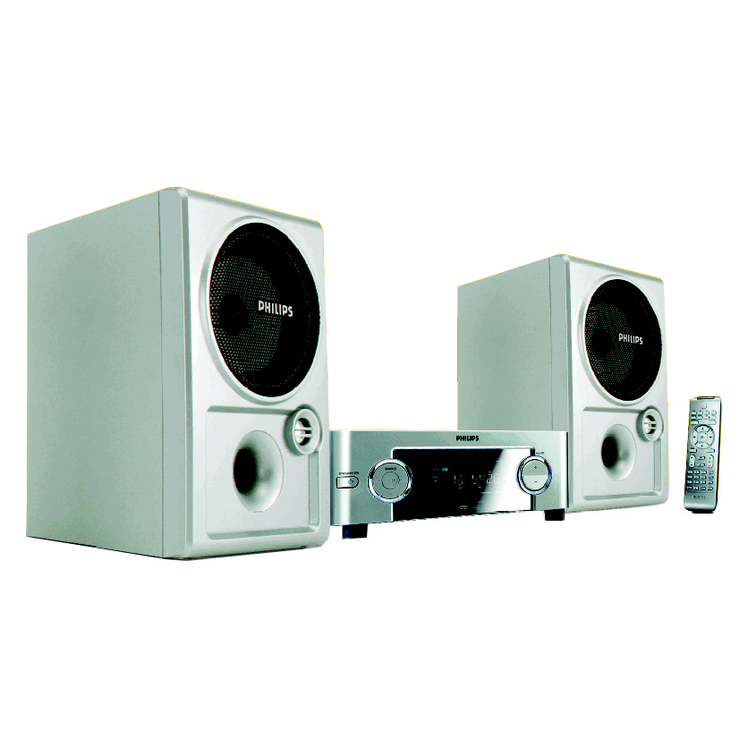
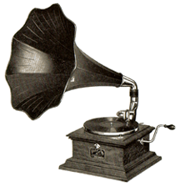
শব্দ কি

Slide 14
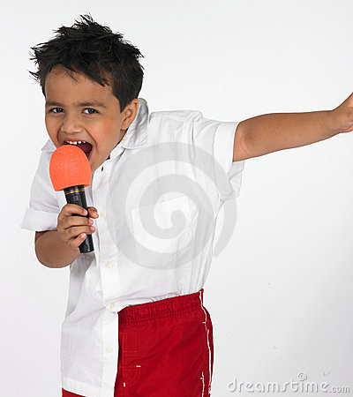
শব্দ হলো:
পাখির সুর
মানুষের গান

Slide 15
ব্লক ডায়াগ্রাম
মাল্টিমিডিয়া
বর্ণ
শব্দ
চিত্র

Slide 16
মাল্টিমিডিয়ার শ্রেণিবভাগ
মাল্টিমিডিয়া
লিনিয়ার নন-লিনিয়ার
(পর্যায়ক্রমিক) (অপর্যায়ক্রমিক)
সিনেমা, ভিডিও, টেলিভিশন কম্পিউটারভিত্তিক

Slide 17
মল্টিমিডিয়ার প্রয়োগক্ষেত্র
ব্যবসায়, বিনোদন, বিজ্ঞান ও গবেষণা, ডিজিটাল প্রকাশনা, রিয়েল এস্টেট, আইন-শৃংঙ্খলা রক্ষা, শিক্ষা

Slide 18
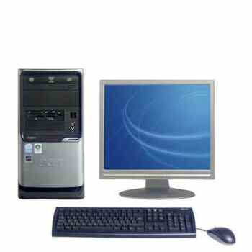
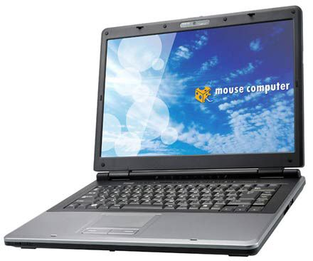
মাল্টিমিডিয়া যন্ত্র

Slide 19
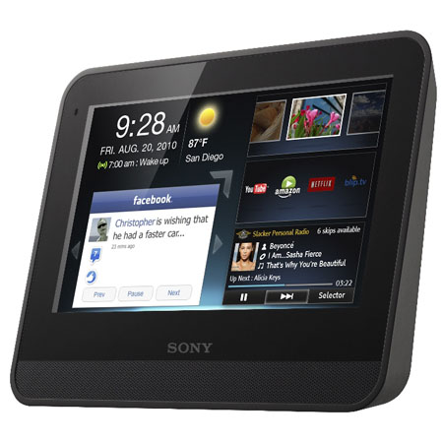
মাল্টিমিডিয়া যন্ত্র

Slide 20
কাজ ১: (একক)
মাল্টিমিডিয়ায় শব্দ,বর্ণ ও চিত্রের একটি করে বৈশিষ্ট্য লিখ।

Slide 21
কাজ ২: (দলীয়)
মাল্টিমিডিয়ার প্রকারভেদ উদাহরণসহ ব্যাখ্যা কর

Slide 22
মূল্যায়ণ
মাল্টি শব্দের অর্থ কী
মিডিয়া শব্দের অর্থ কী
মাল্টিমিডিয়া কত প্রকার
কয়েকটি মাল্টিমিডিয়ার উদাহরণ দাও
মাল্টিমিডিয়ার কয়েকটি প্রয়োগ ক্ষেত্রের নাম বল

Slide 23
বাড়ির কাজ
মাল্টিমিডিয়ায় বর্ণ,চিত্র ও শব্দের সমন্বয় পাঠকে আকর্ষনীয় করা তুলে , এ বিষয়ে দশটি বাক্য লিখে আনবে।

Slide 24
ধন্যবাদ

